Slide 1

КН
КНИГА НА МОЕТО
ДЕТСТВО

Slide 2
1969 година.
Година на почетокот на моето образование.
Прва средба со буквите.
Љубов кон пишаниот збор.
На изворот на убавината.
Прва средба со волшебникот Видое Подгорец.

Slide 3
2020год.
Веќе 36 години сум одделенски наставник.
И еден конкурс за наставници за манифестацијата ,,Средба под јаворите,,.
Повторна средба со моето детство.Средба со волшебникот.
Го споделив волшебството со моите деца-учениците. Да замолчат и растреперат пред делото на Подгорец.
Да ја впијат едноставноста на изразот,ширината на описот,концизноста на зборот.

Slide 4
Иако наставата се изведува на далечина,децата го распознаа мајсторот на зборот. Со нивните широко отворени очи и срца го воспримија вечниот збор на Видое Подгорец. Како и јас во далечните години на моето детство.

Slide 5
Родниот јазик
Родниот јазик е бисерен ѓердан
од зборови - плодови сочни
, мислите тие ти ги редат
во сликите јасни и точни,
Тој е вруток непресушен, вечен,
низ бистри капки - зборови течат.
Жубори, клокоти, ѕвони, се лее,
ко јасна ѕвезда секој збор грее.
. Тој ни е завет од дедовците
како тланикот на огништето.
Чувај го како црнката во очите –
без јазик си никој и ништо
Видое Подгорец

Slide 6
1.Родниот јазик е ѓердан нанижан со нашите мисли и зборови.
2.Како што се лее водата од изворот и ја напојува земјата,така родниот јазик ја напојува душата.
3.Тој ни е завет од предците,што мора да го зачуваме и пренесеме на потомците.

Slide 7
Кој е твојот роден јазик?
Мојот роден јазик е македонскиот јазик.
Од кого го научи да го говориш?
Го научив да го говорам од мама,тата,дедо,баба.
На кој јазик се образуваш во училиште?
Во училиште се образувам на македонски јазик.
На кој јазик сонуваш?
Сонувам на македонски јазик,но и на англиски јазик.

Slide 9
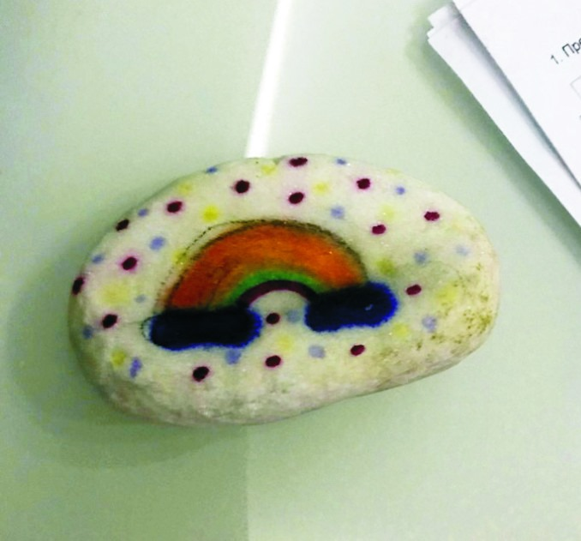
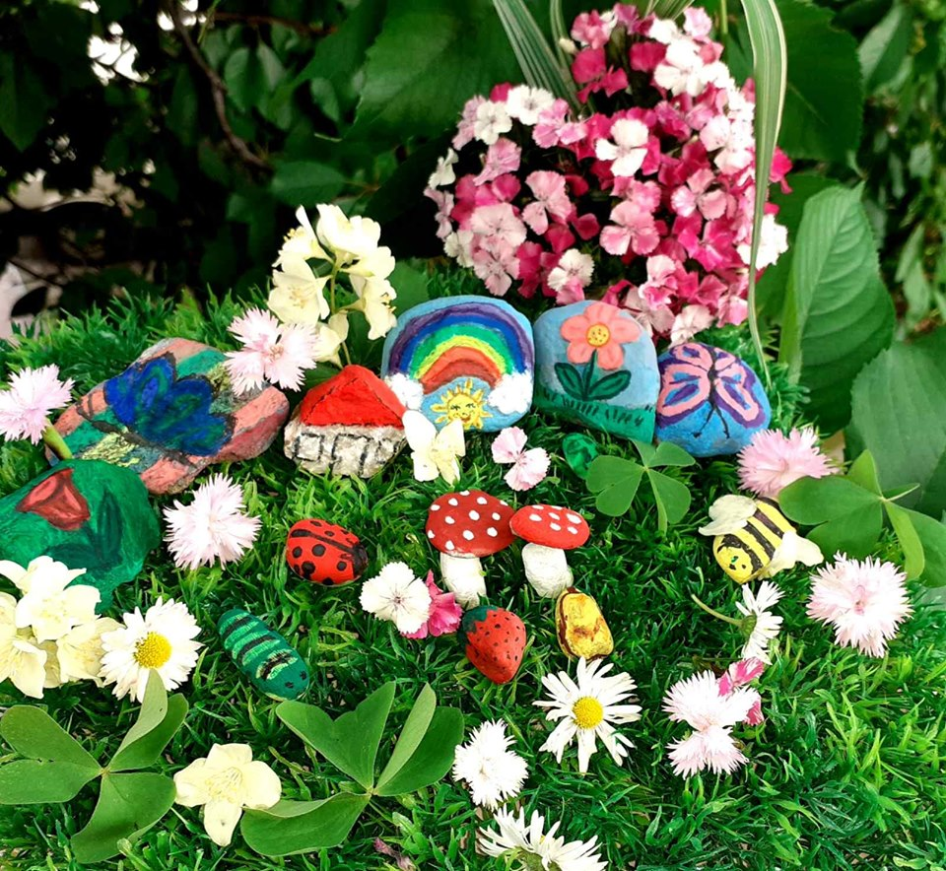
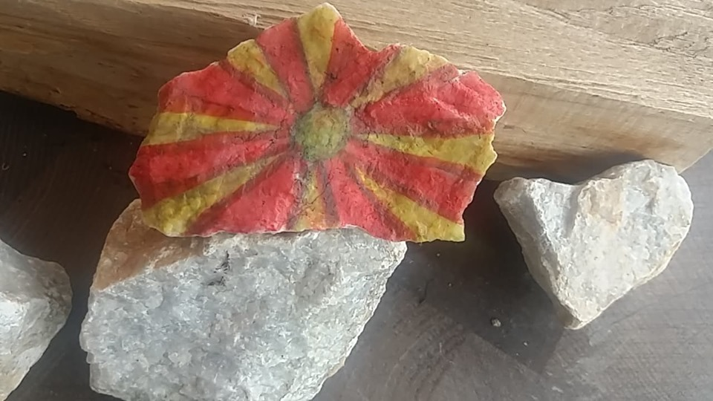

Slide 10
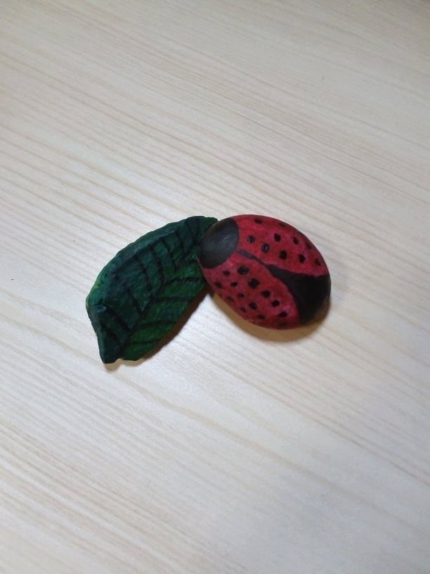
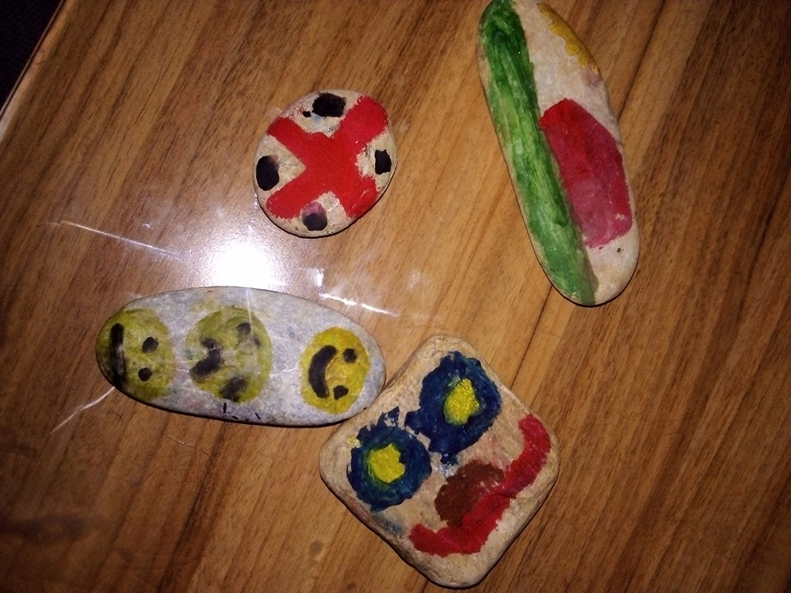

Slide 12
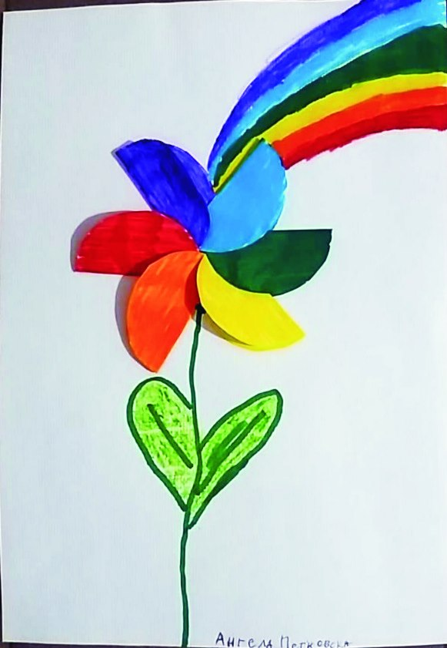
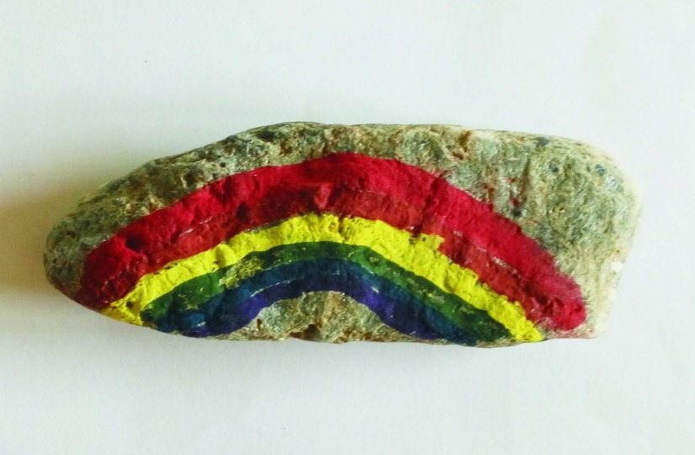
ЅУНИЦА

Slide 13
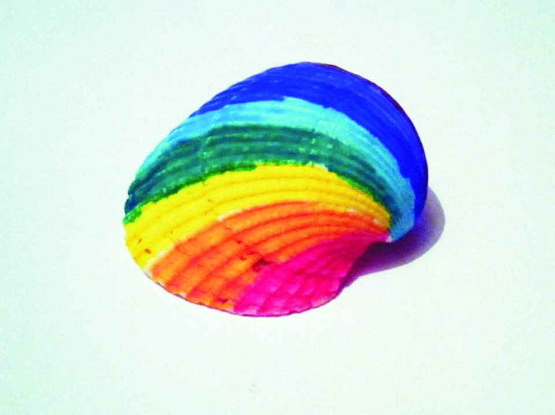
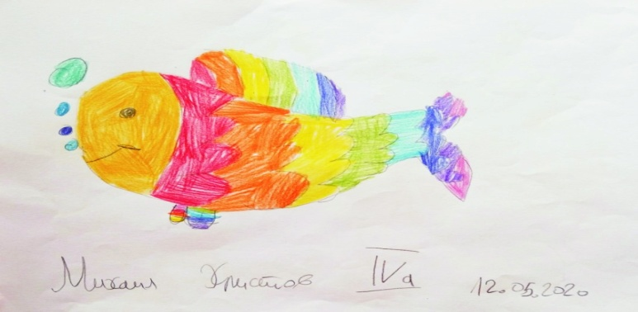
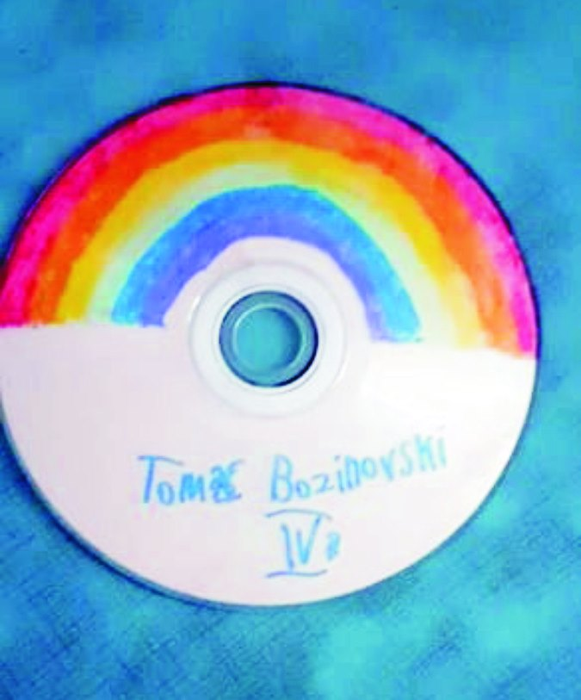
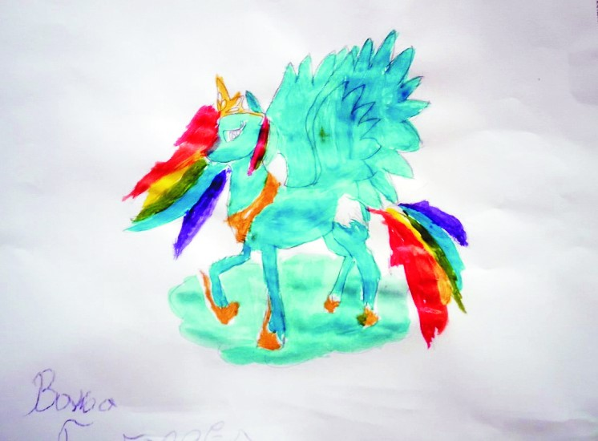

Slide 19
И УШТЕ МНОГУ ДРУГИ
ЧУДЕСНО УБАВИ ТВОРБИ
ИЗРАБОТИЈА НАШИТЕ
ДЕЦА ИНСПИРИРАНИ
ОД ДЕЛАТА НА
ВИДОЕ ПОДГОРЕЦ

Slide 20
ЈА ЗБОГАТИЈА ДУШАТА,
А МЕНЕ,МЕНЕ МЕ ВРАТИЈА
ВО ДЕТСТВОТО
БЛАГОДАРАМ

Slide 21
ИЗГОТВИЛЕ
Носител на проектот- Оливера Божиновска
Сузана Младенова
Мирослав Митиќ
Маја Дрндаревска
Одделенски наставници во
ООУ ,,Свети климент Охридски,, Бутел-Скопје

Slide 22
БЛАГОДАРАМ НА ВНИМАНИЕТО

